Slide 1
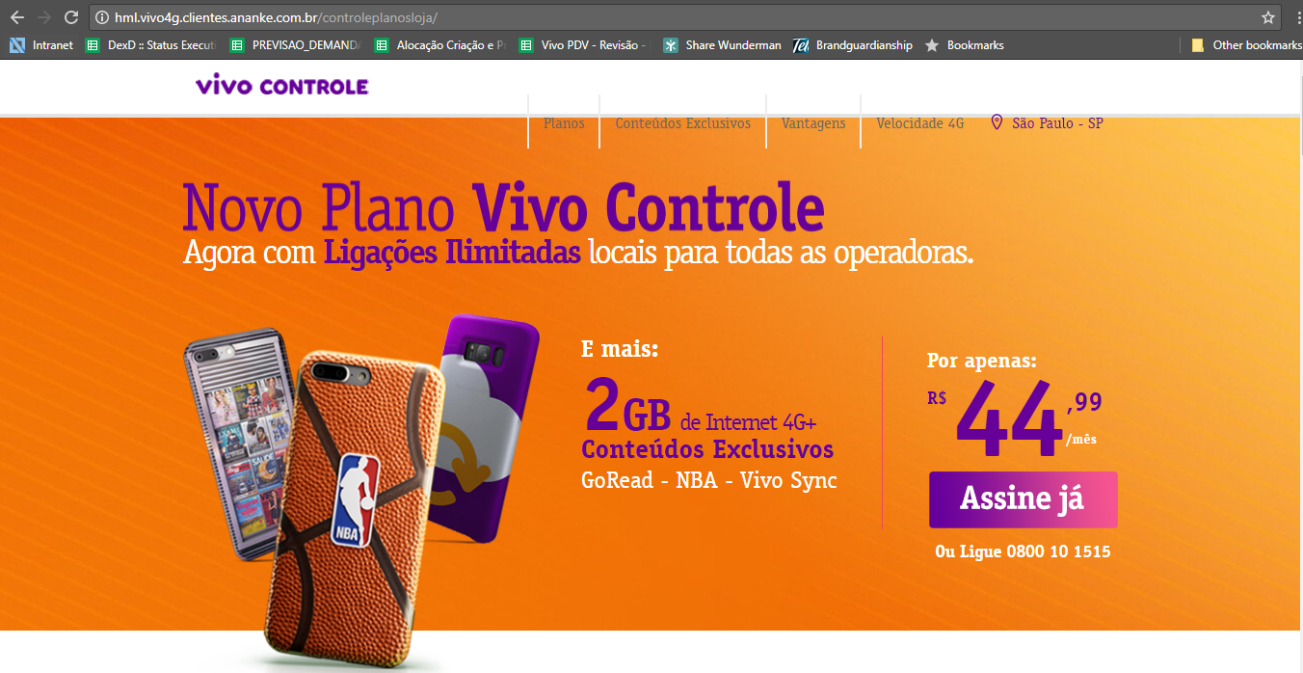
Chrome: menu quebrado

Slide 2
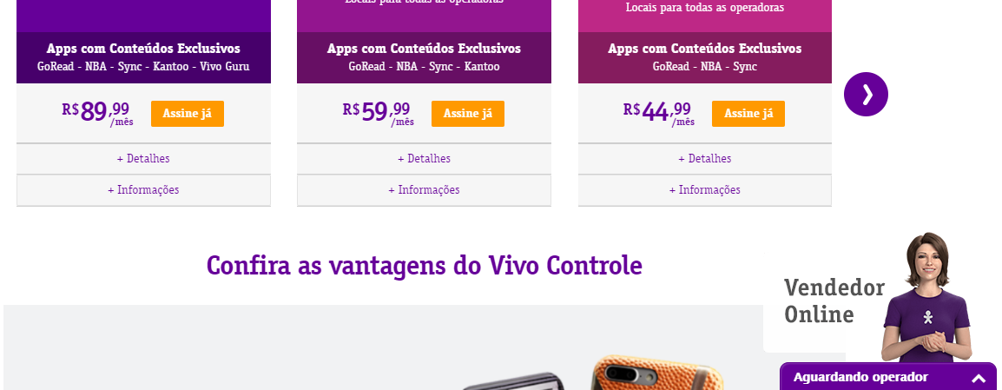
Geral: está faltando o chat. Abaixo print da página em produção.

Slide 3
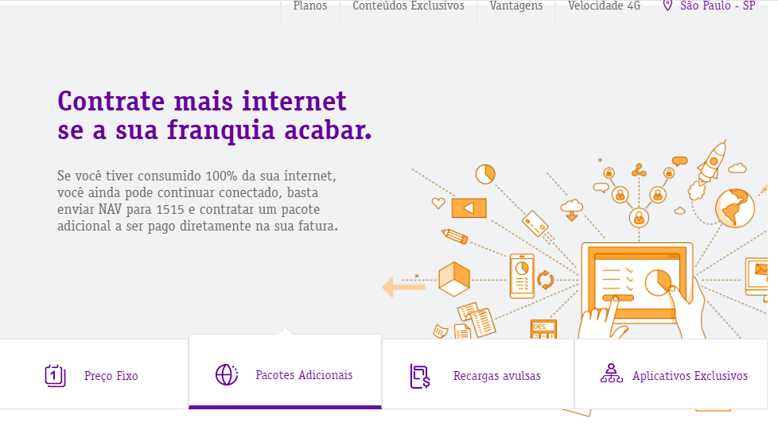
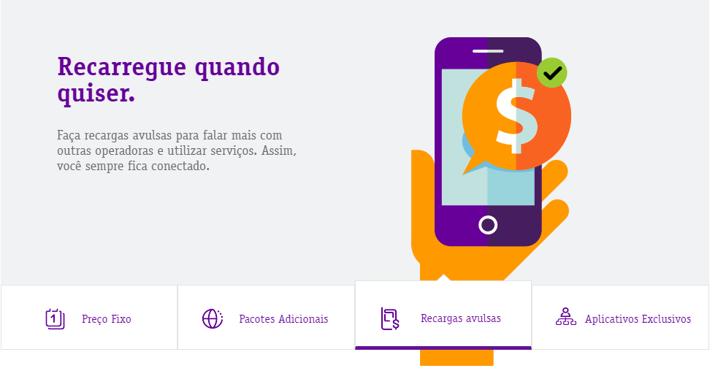
Chrome: acertar a posição das imagens desta área pois a faixa com o menu está sobrepondo.

Slide 4
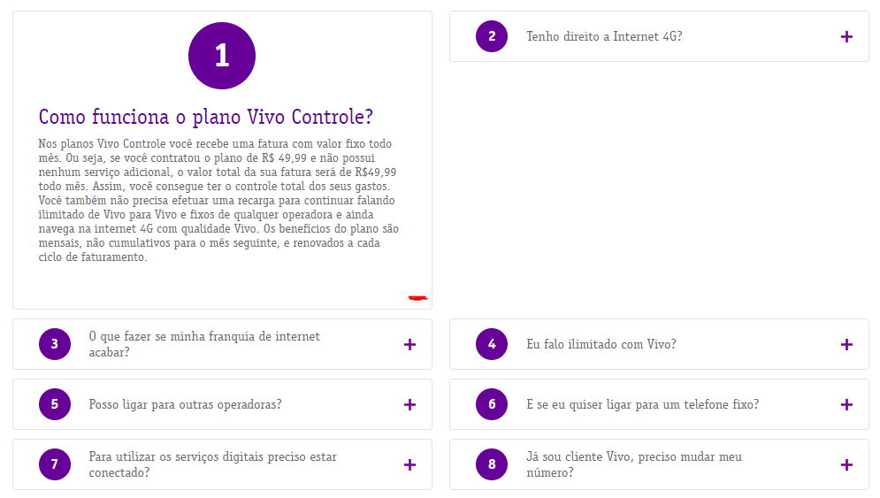
Geral: está faltando o botão de minimizar o FAQ e quando abrimos a pergunta as demais devem se reorganizar, checar comportamento da página em produção no próximo slide.

Slide 5
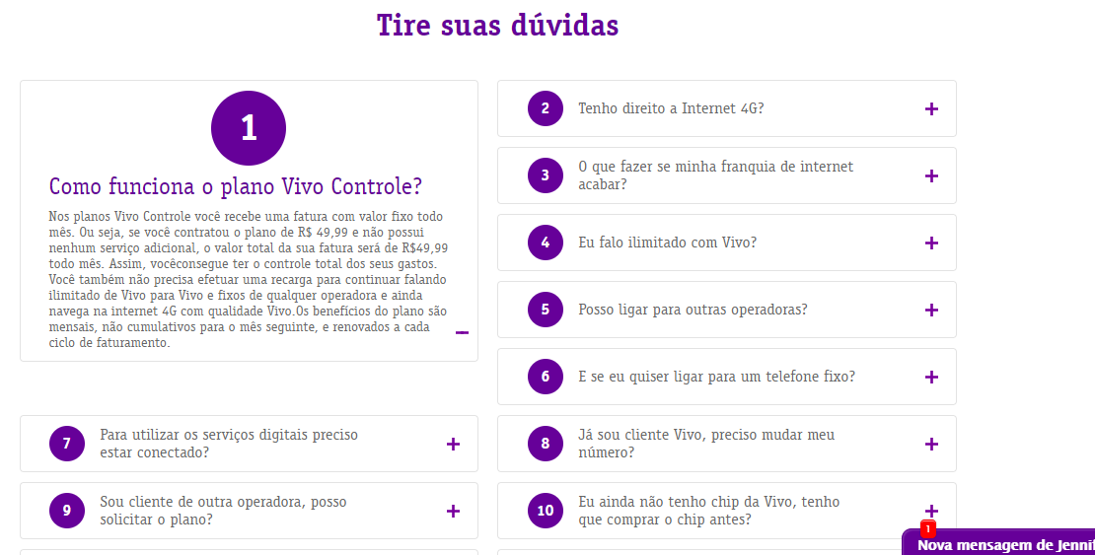

Slide 6
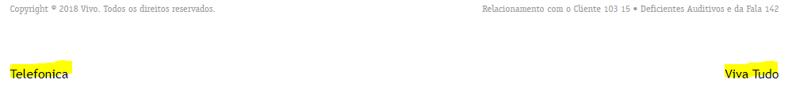
Chrome: as imagens do endosso Telefônica e selo Viva Tudo não carregaram.

Slide 7
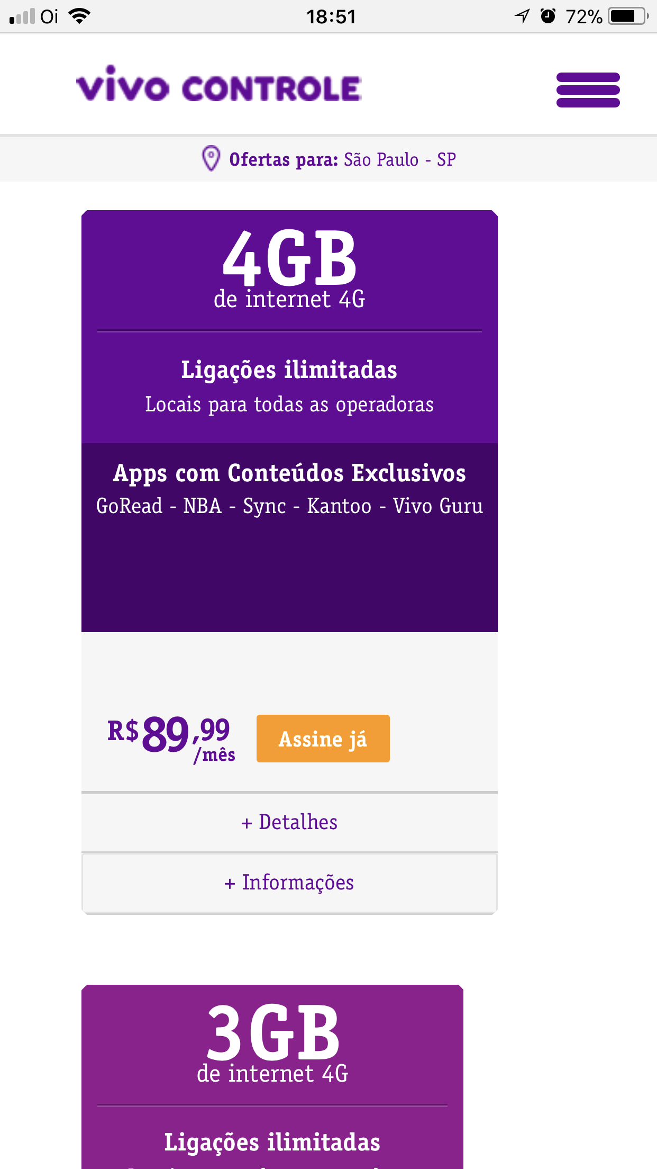
iPhone 8 Plus – Chrome e Safari: os cards devem estar em um carrossel e não um embaixo do outro.

Slide 8
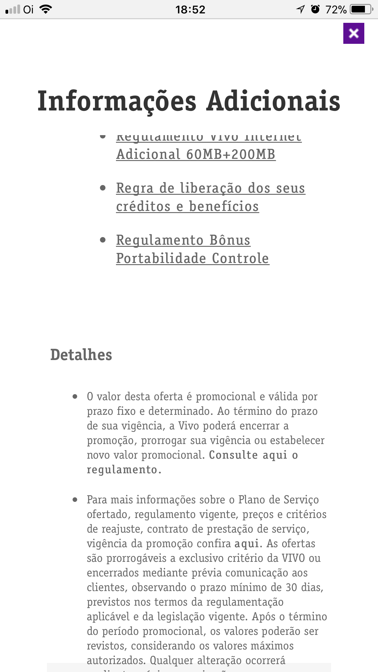
iPhone 8 Plus – Chrome e Safari : ao clicar em ‘+ detalhes’ não consigo ver todo conteúdo desta página, está dando conflito com o scroll da página que está por atrás.

Slide 9
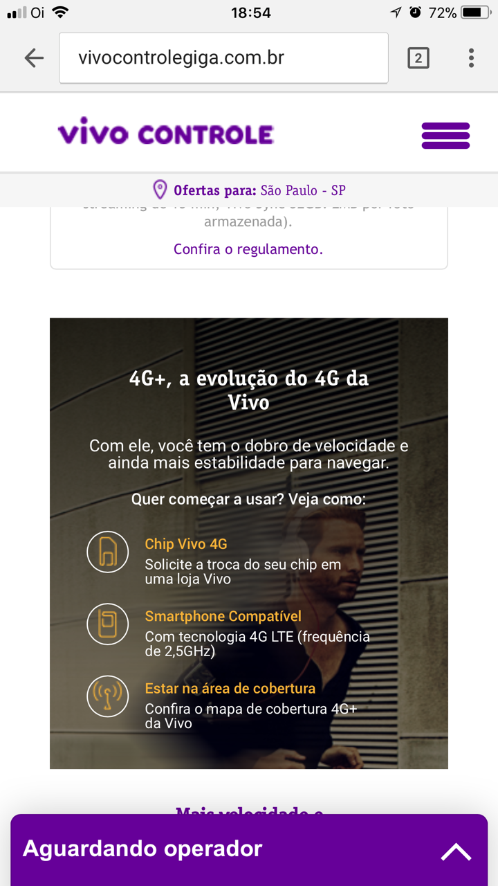
Geral: está faltando o chat a partir de determinada altura do scroll. Print da página em produção.

Slide 10
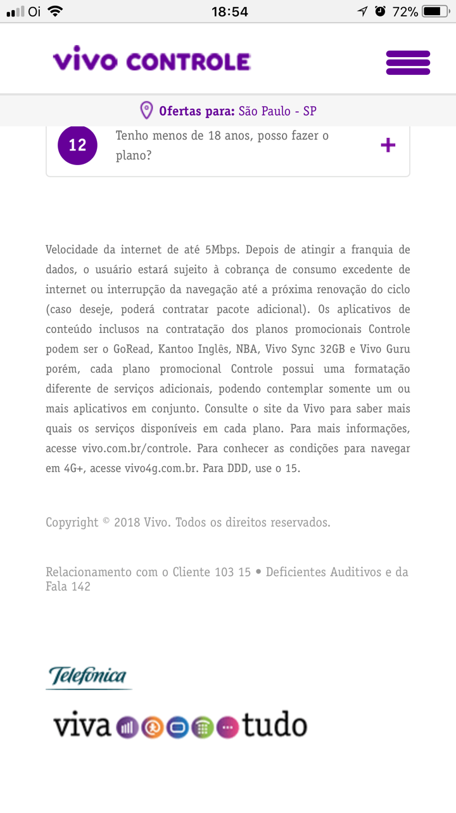
iPhone 8 Plus – Chrome e Safari : o selo Viva Tudo deve ficar ao lado do endosso da Telefônica, e não embaixo.

Slide 11

Desktop e mobile: melhorar a qualidade do logo Vivo Controle no header da LP desk e mobile. Abaixo caminho do layout, considerem apenas para pegar esta imagem para o header pois o restante está desatualizado.
\\SAO341FS15.latam.corp.yr.com\Intra_WUN\telefonica\851_advisedigital\79693_vivocontrolegiga\Criacao\Layouts\2017\04.LP\19.06

